Slide 1
Vote électronique
Top oder Flop?
Wo steht Graubünden?

Slide 2
Vote électronique : Graubünden arbeitet an Zukunftslösung
Studien zufolge wünscht sich eine grosse Mehrheit der Stimmbürgerinnen und Stimmbürger die Einführung des neuen Stimmkanals. Vote électronique bringt viele Vorteile:
Die politischen Rechte können zeitlich und örtlich unabhängiger ausgeübt werden
Die Stimmberechtigten werden durch die Prozesse geführt
Die Abgabe von ungültigen Stimmen wird verunmöglicht
Die elektronische Bearbeitung der Stimmen durch ein Vote électronique-System ist sicherer und zuverlässiger als die manuelle, bei der die Fehleranfälligkeit grösser ist
Auszählungen dauern weniger lang und die Ergebnisse sind früher verfügbar
Statistiken zu Ergebnissen sind innert Kürze verfügbar
Sehbehinderte können ihre Stimme unter Wahrung des Stimmgeheimnisses abgeben
Notes:
Falls diese Aussagen aus Film gestrichen werden

Slide 3
Vote électronique : Graubünden arbeitet an Zukunftslösung
Der Kanton Graubünden will Vote électronique zum Durchbruch verhelfen und strebt folgende Ziele an:
Mit der Weiterführung von Vote électronique die Stimmabgabe für Auslandschweizer erleichtern
Mit Vote électronique-Versuchen für Inlandschweizer in Pilotgemeinden Erfahrungen gewinnen
Die langfristige Entwicklung von Vote électronique-Systemen, die wegen der hohen Sicherheitsanforderungen für Urnengänge mit 100% des Elektorats eingesetzt werden können.

Slide 4
Vote électronique : Graubünden arbeitet an Zukunftslösung
Vote électronique: ein Gemeinschaftsprojekt von Bund und Kantonen
Bund
bewilligt Urnengänge mit Vote électronique und koordiniert die kantonalen Vote électronique-Projekte
Kantone
sind verantwortlich für die Organisation und Durchführung von Urnengängen
Consortium der Kantone
betreibt und entwickelt ein Vote électronique-System weiter
Gemeinsame Ziele von Bund und Kantonen
Mittelfristig: Die grosse Mehrheit der Auslandschweizer Stimmberechtigten wählt anlässlich der Nationalratswahlen 2015 elektronisch
Langfristig: Vote électronique steht als dritter Stimmkanal allen Stimmberechtigen zur Verfügung

Slide 5
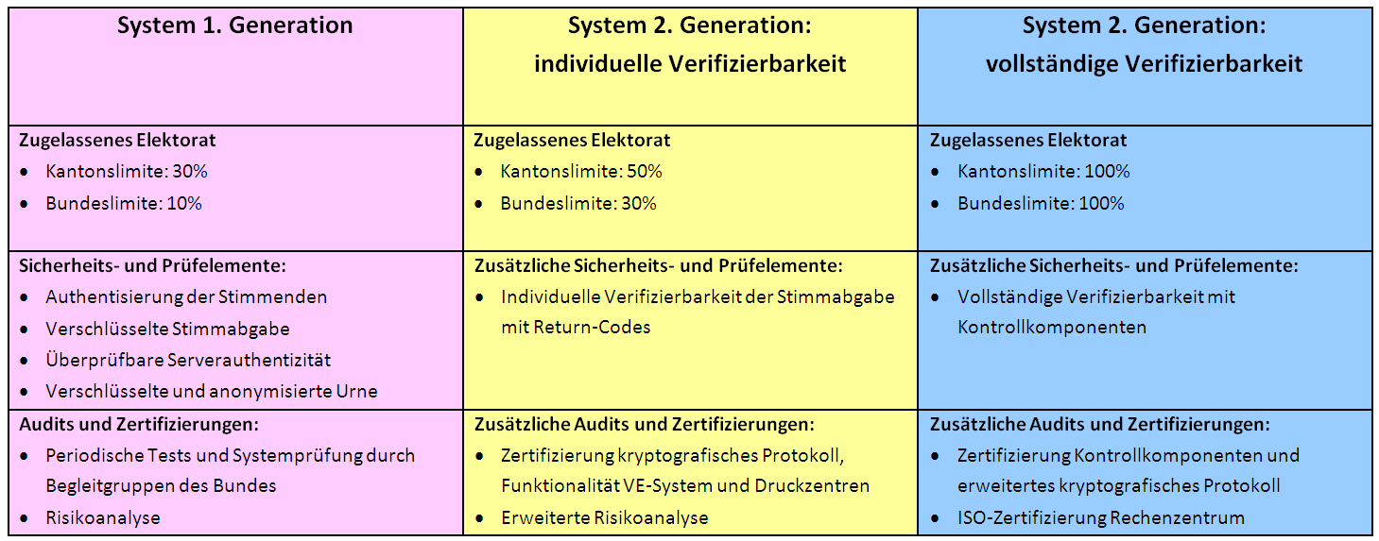
Vote électronique : Graubünden arbeitet an Zukunftslösung
Bundesrat definiert in seinem 3. Bericht zu Vote électronique die Anforderungen zur Ausweitung von Vote électronique

Slide 6
Vote électronique: Graubünden arbeitet an Zukunftslösung
Dank der geforderten Verifizierbarkeit der Vote électronique-Systeme wird es künftig möglich sein, folgende Fragen zu beantworten:
Die Stimme wurde gemäss Absicht abgegeben («cast-as-intended»)
Die Stimme wurde im Sinn ihrer Abgabe abgelegt und gezählt («recorded-as-cast» und «counted-as-recorded»)
Quelle: Staatskanzlei Aargau

Slide 7
Vote électronique: Graubünden arbeitet an Zukunftslösung
Open Sources: Veröffentlichung Quellcode
Mit Transparenz zu mehr Sicherheit? | Mit Intransparenz zu mehr Sicherheit?
Durch die Veröffentlichung des Quellcodes können Sicherheitslücken nicht nur von Angreifern, sondern auch von externen Experten mit guten Absichten schneller erkannt und damit schneller behoben werden. | Durch die Nicht-Veröffentlichung des Quellcodes haben Angreifer weniger Kenntnisse über den Aufbau des Systems, wodurch Angriffe erschwert werden.

Slide 8
Vote électronique: Graubünden arbeitet an Zukunftslösung
Seit 2010 beteiligt sich der Kanton Graubünden an Vote électronique-Versuchen für Auslandschweizer Stimmberechtigte. Er arbeitet mit den Kantonen AG, FR, SO, SH, SG, TG und ZH (ab 2014) in einem Consortium zusammen.
Strategie des Consortiums:
Betrieb, Nutzung und Weiterentwicklung eines Vote électronique-Systems
Gegenseitige Unterstützung mit Austausch von Know-how
Gleichberechtigte Kooperation der Kantone
Gemeinsame Finanzierung
Förderung des Beitritts weiterer Kantone
Neue Themen wie e-Collecting und digitales Stimmmaterial

Slide 9
Vote électronique: Graubünden arbeitet an Zukunftslösung
Grobzeitplan Weiterentwicklung Vote électronique-System Consortium
Quelle: Staatskanzlei Kanton Aargau

Slide 10
Vote électronique: Graubünden arbeitet an Zukunftslösung
Der Kanton Graubünden plant die Einführung von Vote électronique in folgenden Schritten:
2010 – 2012: Pilotversuche mit Auslandschweizer Stimmberechtigten
2013 – 2015: Fortführung Vote électronique-Versuche mit Auslandschweizer Stimmberechtigten (Vote électronique bei eidgenössischen und kantonalen Abstimmungen sowie bei Nationalratswahlen 2015)
2014: Kreditentscheide
2016 – 2019: Etappierte Pilotversuche mit Inlandschweizer Stimmberechtigten
(Vote électronique bei eidgenössischen, kantonalen und kommunalen Urnengängen)
2019/2020: Auswertung Pilotversuche, Entscheid über flächendeckende Einführung von Vote électronique

Slide 11
Vote électronique: Graubünden arbeitet an Zukunftslösung
Kosten Vote électronique
Weiterentwicklung Vote électronique-System
Gemeinsame Finanzierung durch die Consortiumskantone
Bundesbeiträge
Betrieb Vote électronique-System
Gemeinsame Finanzierung durch die Consortiumskantone
Vote électronique-Urnengänge
Finanzierung durch die Kantone und Gemeinden

Slide 12
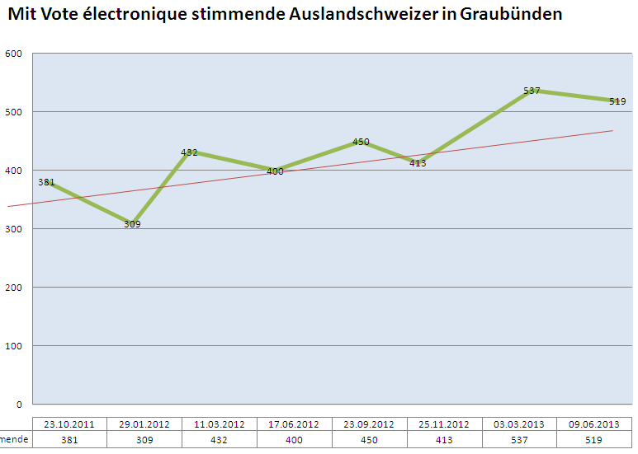
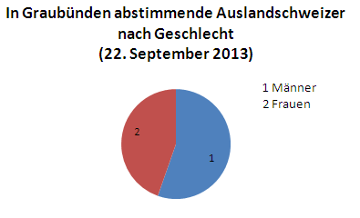
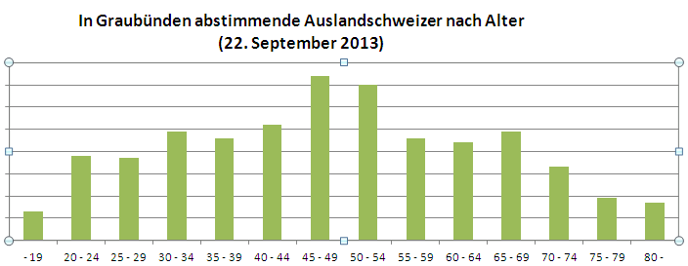
Vote électronique: Graubünden arbeitet an Zukunftslösung
Wird sich Vote électronique als 3. Abstimmungskanal etablieren?

